Slide 1
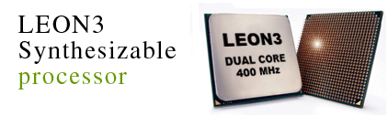
Procesador leon
Emanuel maya Paternina

Slide 2
¿Que es el procesador leon?
Lenguaje VHDL
Procesador de 32 bits.
Cumple con la arquitectura Sparc V8.
Licencia GNU GPL

Slide 3
Historia del procesador leon
1997, Octubre, inicio del proyecto.
1999, Diciembre, LEON1.
2002, Febrero, LEON2 .
2004, Octubre, LEON3 .
2010, Enero , LEON4.

Slide 4
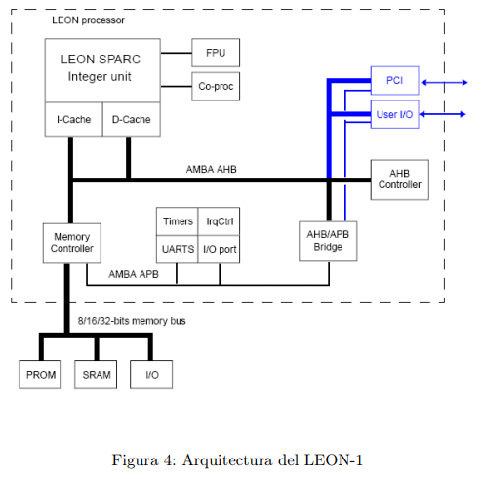
Leon-1
Pipeline de 5 etapas: Fetch, Decode, Execute, Memory, Write.
Arquitectura Hardvard.
Soporte para ventanas de 2 a 32 registros.
Multiplicador configurable.
Unidad MAC de 16x16 bits con acumulación de 40 bits. Divisor binario.

Slide 5
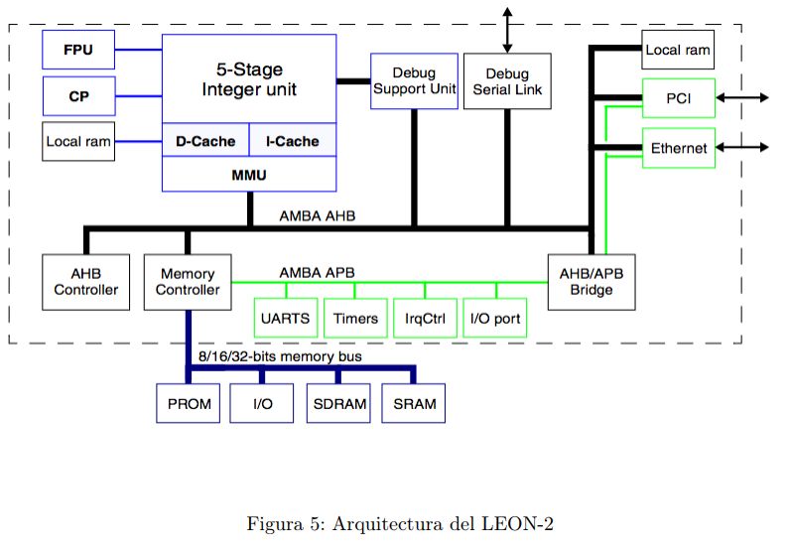
Leon-2
Cachés Multi-way con reemplazo aleatorio, LRU ó LRR.
Controlador de memoria para PROM y SRAM externa.
Controlador de 32-bits para SDRAM PC133.
Sistema de Buses on-chip AMBA-2.0, AHB y APB.
Sistema avanzado de Debugging on-chip.
Modo Power-down.

Slide 6
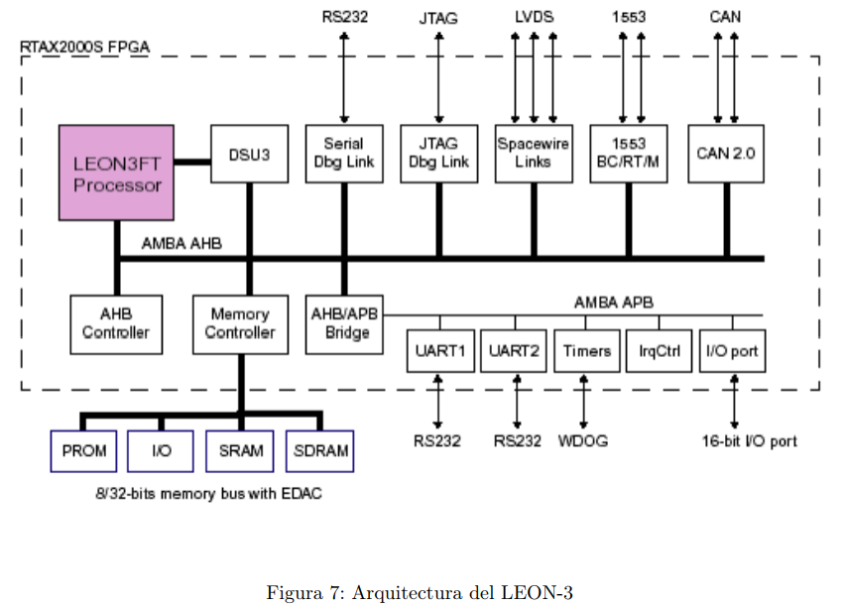
Leon-3
Incorpora las extensiones de SPARC v8e
Utiliza un pipeline de siete etapas: Fetch, Decode, Register Access, Execute, Memory, Exception, Write.
Incorpora, de forma opcional, una unidad de coma flotante de alto rendimiento y compatible con el estándar IEE-754.
Soporte para Multiprocesador

Slide 7
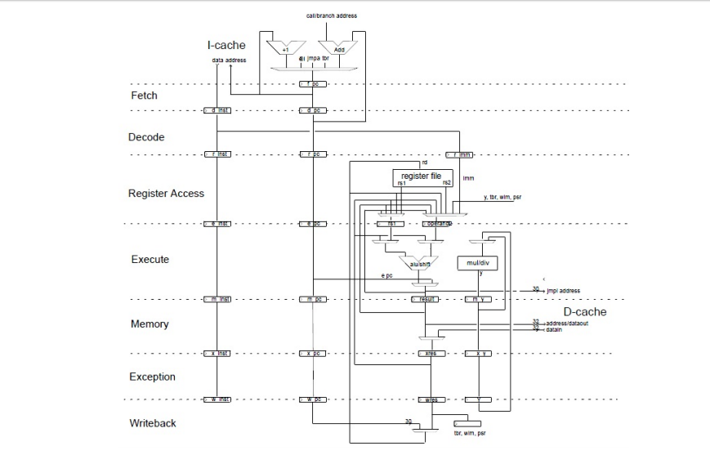
diagrama de bloques de la Integer Unit

Slide 8
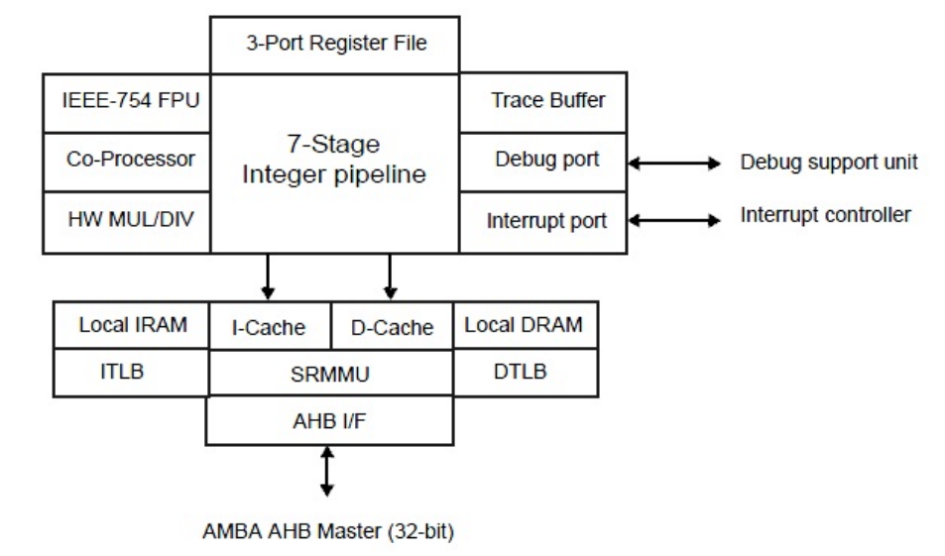
Integer Unit - ARQUITECTURA LEON3
La Integer Unit presenta las siguientes características principales:
• 7 etapas de pipeline.
Caché separada de instrucción y datos.
Soporte de 2 a 32 ventanas de registro.
Hardware de multiplicación y división.

Slide 9
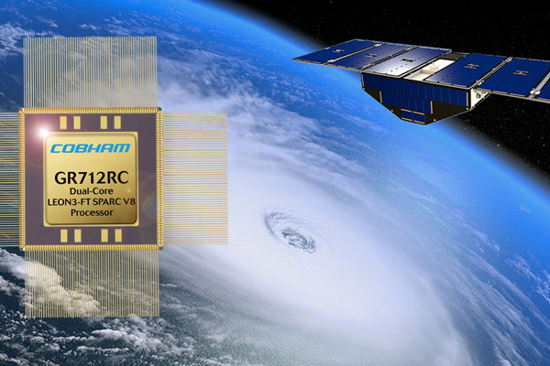
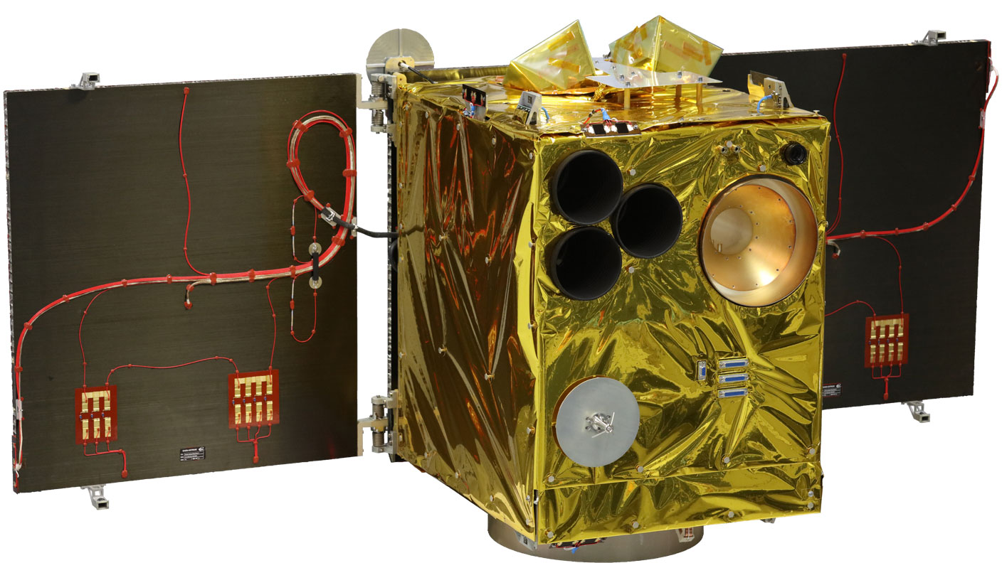
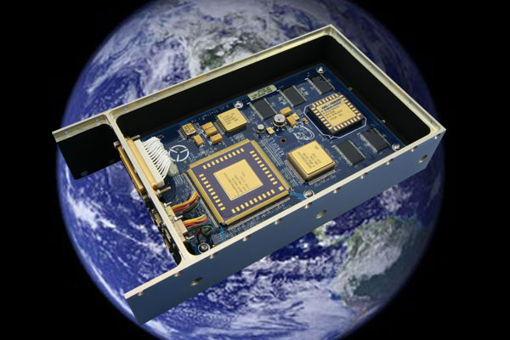
APLICACIÓN RECIENTE SOBRE ESTE PROCESADOR
Exitoso despliegue del Satellite "Flying Laptop“
Cobham proporcionó una UT699 LEON 3FT 3U Single Board Computer (SBC), que es la función principal del procesador dentro del sistema de computadora a bordo (OBC). Cobham fue el único proveedor que ofreció una solución adecuada para el programa, no solo por su capacidad de procesamiento e interfaces, sino especialmente por su pequeño tamaño, bajo peso y baja potencia. El procesador LEON 3FT fue ideal para la aplicación de este satélite en función de su rendimiento y fiabilidad de la radiación. Las interfaces integradas del procesador SpaceWire fueron especialmente adecuadas para la comunicación y el control dentro del sistema del satélite.

Slide 10
WEBGRAFÍA
http://ieeexplore.ieee.org.ezproxy.utp.edu.co/document/7909121/
http://www.esa.int/SPECIALS/About_ESA/SEMW16ARR1F_0.html.
http://www.gaisler.com/index.php/products/processors/leon3
Trabajo académico, Proyectos Fin de Carrera, Universidad Carlos III de Madrid, https://orff.uc3m.es/bitstream/handle/10016/10848/PFC%20Luis%20Parra%20Avellaneda.pdf?sequence=1
http://www.iuma.ulpgc.es/~nunez/clases-micros-para-com/mpc0809-trabajos/mpc0809EduardoAguiaruProcesadoresESA.pdf
http://www.cobham.com/advanced-electronic-solutions/semiconductor-solutions/news/cobham-space-grade-products-launch-aboard-the-flying-laptop-satellite/

